Slide 1
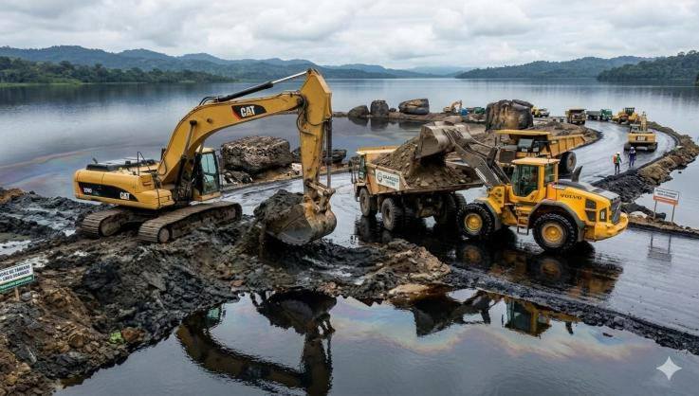




EXPO PETRÓLEO, TURISMO Y GAS 2026 — MATURÍN, VENEZUELA
Gestión Integral y Monitoreo Digital de Operaciones Industriales
Un modelo de convergencia OT/IT — de la extracción a la operación multimodal, aplicado en Venezuela
Expositor: Roberto Canto
Maturín, Venezuela
Octubre 2026
www.indemin.cl

Slide 2




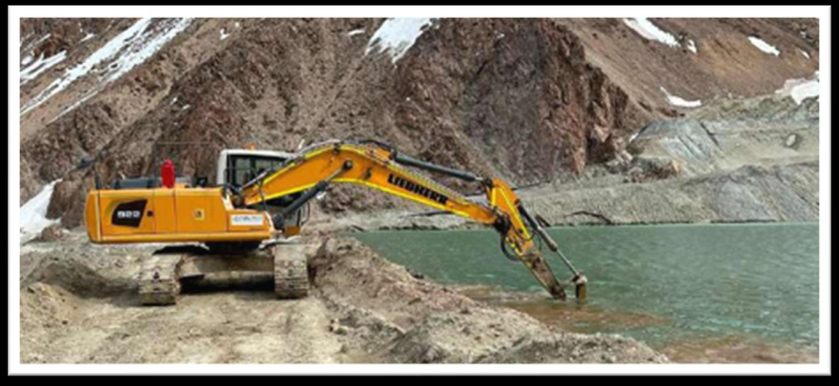
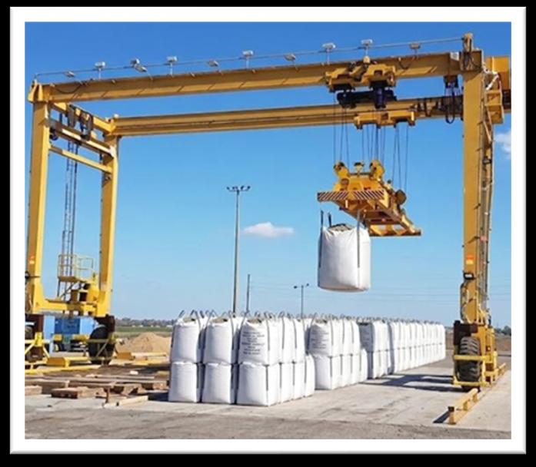
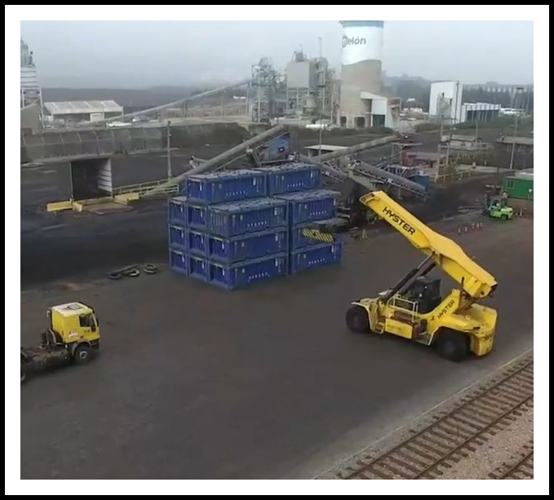
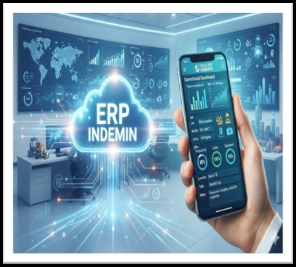

QUIÉNES SOMOS
Experiencia en Chile y modelo de trabajo
Trayectoria operativa
Infraestructura crítica
Gestión ambiental
Convergencia tecnológica
26 años de desempeño continuo en faenas de alta exigencia, terrenos hostiles y condiciones climáticas extremas.
Ingeniería de vanguardia e implementación de plantas de procesamiento, zonas de transferencia, grúas pórtico y maquinaria pesada.
Saneamiento de ecosistemas complejos y rescate estratégico de activos en condiciones extremas, desde la alta montaña hasta las cuencas fluviales.
Integración robusta y nativa de tecnologías OT e IT mediante un ecosistema ERP propio en la nube.
Rescate de activos en alta montaña — Indemin, Chile
Grúa pórtico — manejo de carga
Operación industrial multimodal
Plataforma digital de gestión — ERP Indemin
2 / 13

Slide 3
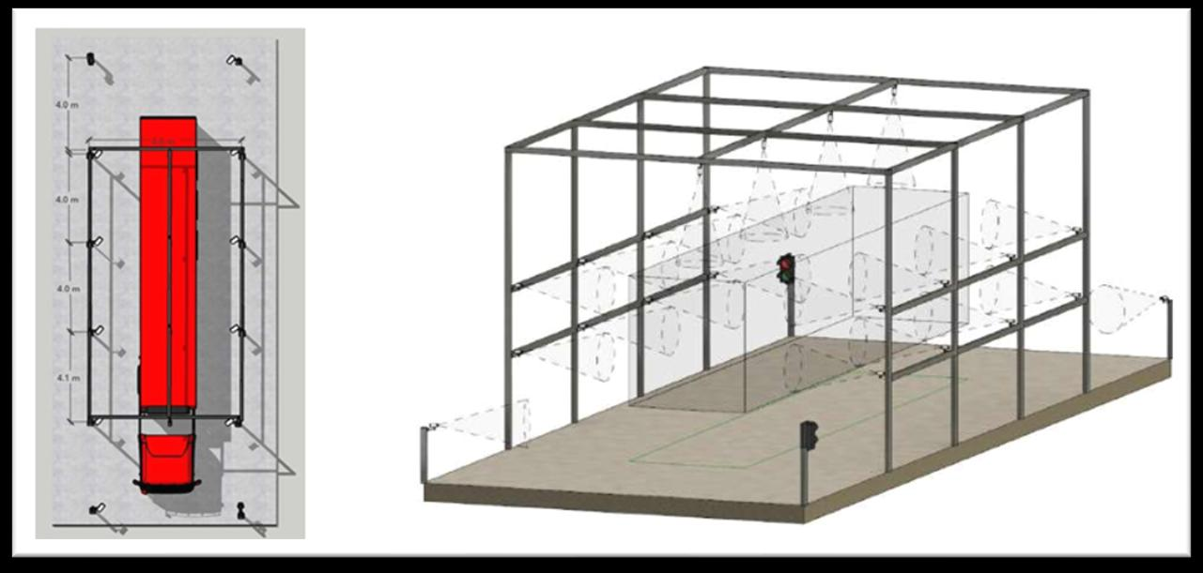




EL PROYECTO
Transferencia tecnológica a Venezuela
Proyecto ancla
Primer proyecto de referencia de Indemin en Venezuela: alianza con socios industriales locales para el saneamiento ambiental y la puesta en marcha de nuevas operaciones bajo estándares internacionales.
Ingeniería optimizada
Rediseño completo y modelado digital del proceso industrial para maximizar rendimientos bajo estándares globales.
Arquitectura de control
Despliegue de un sistema de gestión y supervisión en línea capaz de transmitir variables en tiempo real sin importar la distancia.
Integración OT/IT total
Conectividad y convergencia de datos garantizada en cada nodo operativo crítico del ciclo logístico multimodal.
Diseño de portal de inspección — ingeniería 3D Indemin
3 / 13

Slide 4
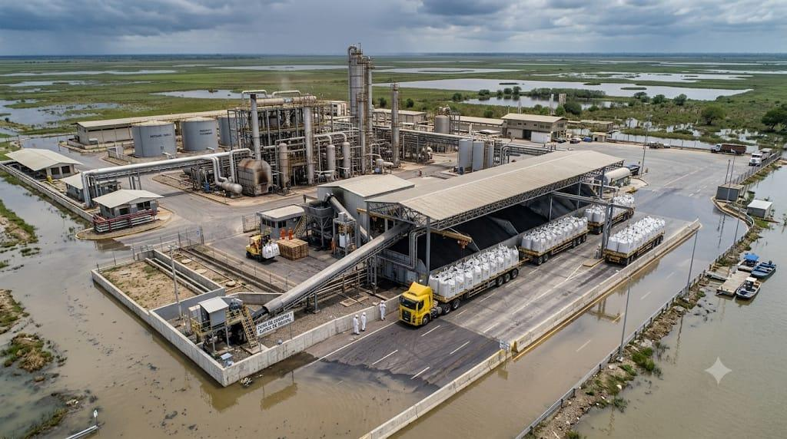
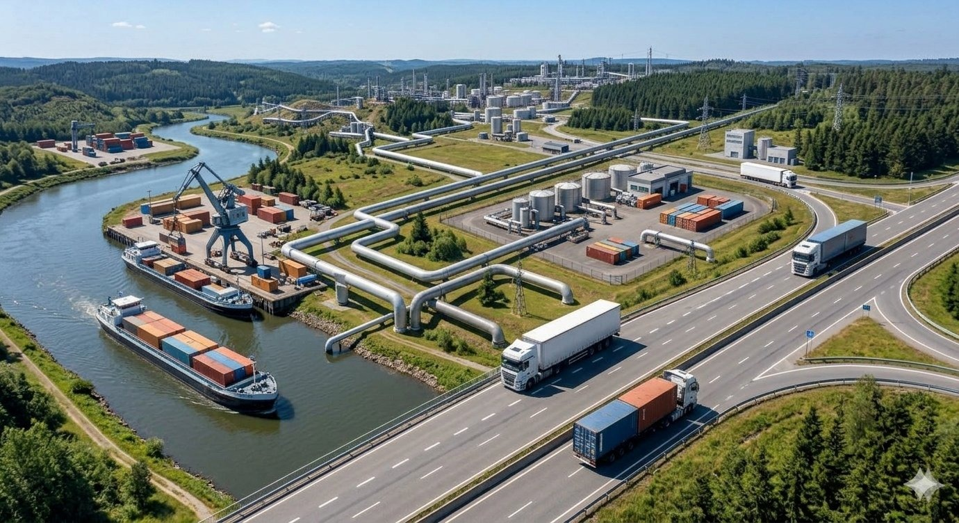
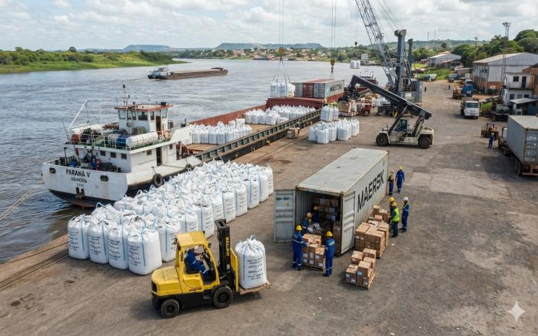
EL PROCESO
El modelo operativo: de la extracción a la operación multimodal
1. Extracción en Terreno
➜
2. Refinación y Envasado
➜
3. Logística Intermedia
➜
4. Operación Multimodal
Las mismas cuatro etapas — extracción, refinación, logística intermedia y operación multimodal — bajo un único modelo de gestión, replicable en otras operaciones de recursos naturales del país.
Extracción en terreno
Refinación y envasado
Logística intermedia
Operación multimodal
4 / 13

Slide 5
EL DIAGNÓSTICO
El desafío operativo e industrial
Extracción
remota
✕
Despacho
final
Sin visibilidad en tiempo real
Sin analítica predictiva — desgaste sin alerta
Cuello de botella en la zona de transferencia
Desconexión estructural de datos
Integridad física de activos
Restricciones de infraestructura
Falta de visibilidad en tiempo real entre las operaciones de extracción remota y los nodos de despacho final.
Desgaste mecánico acelerado de maquinaria pesada en condiciones geotécnicas hostiles y suelos anegadizos, sin analítica predictiva.
Cuellos de botella críticos en zonas de transferencia: muelles flotantes, aduanas y registros manuales lentos.
Tres frentes críticos en la cadena de suministro de recursos — la base del diagnóstico que sustenta la propuesta tecnológica de Indemin.
5 / 13

Slide 6




LA PROPUESTA
Arquitectura tecnológica: sensores en terreno, decisiones en la nube
Nube (IT)
ERP Indemin: módulos de producción, inventario y trazabilidad, sincronizados automáticamente vía API Gateway.
Infraestructura de comunicaciones
Enlace satelital LEO con router redundante (failover); antena celular 4G/LTE y VPN cifrada como respaldo, incluso sin cobertura fija.
Capa Edge / Middleware
Servidor industrial Edge con base de datos local (Store & Forward): garantiza cero pérdida de datos aun sin conexión a internet.
Campo y control local (OT)
Sistema de control PLC en planta: captura de variables de proceso, envasado y trazabilidad de código QR por lote, en tiempo real.
Flujo de datos: del campo (OT) a la nube (IT)
6 / 13

Slide 7


EL PROCESO · ETAPA 1
1. Extracción en Terreno
Extracción mecánica de recursos naturales — faena en Venezuela
Control del proceso
Corte y extracción mecánica
Salud de activos
Mantenimiento predictivo
Mitigación ambiental
Monitoreo de gases
Captura OT: Volúmenes de remoción y ciclos de carga por pala.
Captura OT: Telemetría de orugas: presión, temperatura, desgaste.
Captura OT: Sensores IoT de H₂S, CO y SO₂ en tiempo real.
Inteligencia IT: Balance automatizado de producción diaria.
Inteligencia IT: Algoritmos predictivos de severidad mecánica.
Inteligencia IT: Alertas automáticas ante límites de exposición.
Impacto: Elimina tiempos muertos y optimiza la logística.
Impacto: Previene fallas catastróficas y paradas imprevistas.
Impacto: Entorno de trabajo seguro para cuadrillas y operadores.
7 / 13

Slide 8
EL PROCESO · ETAPA 2
2. Refinación y Envasado
Planta de tratamiento y envasado — operación en Venezuela
Control del proceso
Tratamiento y automatización
Confiabilidad y empaque
Trazabilidad y pesaje
Seguridad industrial
Monitoreo de gases
Captura OT: Sistemas DCS/PLC supervisan el tratamiento térmico.
Captura OT: Sensores de llenado y básculas automáticas para big bags.
Captura OT: Sensores IoT de vapores de hidrocarburos en planta.
Inteligencia IT: Centraliza variables contra estándares de calidad.
Inteligencia IT: Algoritmia predictiva de tasas de llenado.
Inteligencia IT: Alertas ante límites de exposición ocupacional.
Impacto: Estabiliza la calidad del producto refinado.
Impacto: Trazabilidad absoluta del inventario empacado.
Impacto: Riesgo cero de intoxicación para el personal.
8 / 13

Slide 9
EL PROCESO · ETAPA 3
3. Logística Intermedia
Complejo de transferencia intermedia — vía fluvial, terrestre y por ductos
Control del proceso
Logística terrestre y transferencia
Eficiencia y confiabilidad
Navegación fluvial ligera
Seguridad industrial y ambiental
Monitoreo en tránsito
Captura OT: GPS y telemetría de flota; sensores de carga y ciclo.
Captura OT: Telemetría de remolcadores: combustible, calado, rumbo.
Captura OT: Sensores IoT portátiles de gases en barcazas.
Inteligencia IT: Control automatizado de inventario en tránsito.
Inteligencia IT: Algoritmos de navegación segura por el río.
Inteligencia IT: Alertas en tiempo real por acumulación de gases pesados.
Impacto: Sincroniza el flujo terrestre-fluvial sin tiempos de espera.
Impacto: Previene encallamientos y optimiza el uso de combustible.
Impacto: Protege a las tripulaciones y el ecosistema fluvial.
9 / 13

Slide 10
EL PROCESO · ETAPA 4
4. Operación Multimodal
Consolidación y despacho de carga — puerto fluvial multimodal
Procesos y despacho
Consolidación y distribución
Confiabilidad y aduana
Sincronización fiscal y de control
Seguridad e higiene
Monitoreo ambiental portuario
Captura OT: Trazabilidad de carga en plataformas vía telemetría.
Captura OT: Captura digital de peso en básculas en tiempo real.
Captura OT: Sensores IoT de gases en zonas de estiba expuestas al sol.
Inteligencia IT: Gestión automatizada de consolidación en contenedores.
Inteligencia IT: Integra autorizaciones ante MPPP, SENIAT y GNB.
Inteligencia IT: Algoritmos de alerta automatizada e inmediata.
Impacto: Optimiza el flujo logístico nacional y de exportación.
Impacto: Agiliza el paso por aduana y blinda el cumplimiento legal.
Impacto: Riesgo ocupacional cero para el personal portuario.
10 / 13

Slide 11




EL CONTROL
Panel general de KPIs del proceso
INDICADORES CLAVE POR ETAPA
Datos consolidados en tiempo real, desde el campo hasta la nube
CONTROL DE PROCESO (OT → IT)
CONFIABILIDAD DE ACTIVOS
SEGURIDAD Y AMBIENTE
Extracción en terreno
92%
1.850 h
18 ppm
Cumplimiento de meta de remoción
Vida útil de corte
Nivel de H₂S (bajo umbral)
Refinación y envasado
88%
1.15
62/h
Eficiencia de deshidratación
Precisión de pesaje (big bags)
Renovación de aire confinado
Logística intermedia
2.3%
94%
0
Ciclo de estiba
Eficiencia de combustible
Incidentes en tránsito
Operación multimodal
42/día
96%
0
Contenedores despachados
Confiabilidad de inspección
Emisiones fuera de norma
11 / 13

Slide 12


CONCLUSIONES
El impacto de la gestión integral y el monitoreo digital
+15%
-40%
+8%
Optimización y blindaje de la cadena
Mitigación operacional con BI predictivo
Maximización de EBITDA y cumplimiento legal
Control integral de activos y reducción de mermas de punta a punta en toda la cadena de suministro.
Sustituye la incertidumbre por certeza real mediante inteligencia artificial y edge computing.
Evita contingencias y crisis operativas mediante monitoreo ambiental y checklist digital continuo.
12 / 13

Slide 13
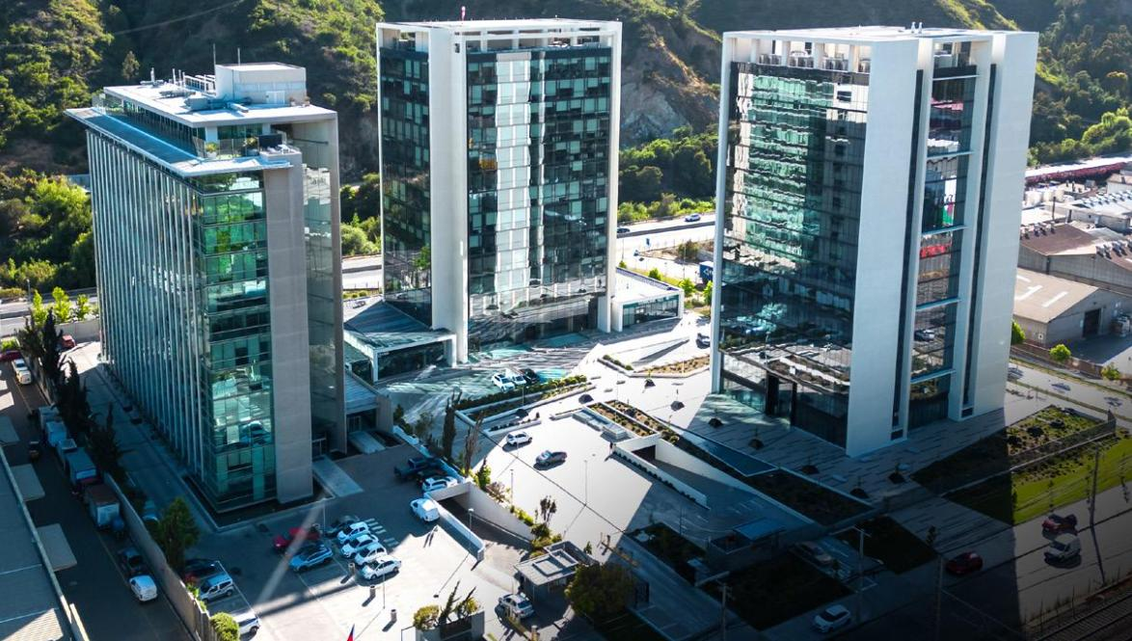




Gestión Integral y Monitoreo Digital de Operaciones Industriales
Roberto Canto — 4221789662
roberto.canto@indemin.cl
www.indemin.cl
Zona Industrial, Maturín, Venezuela
13 / 13
Notes:
PREGUNTAS ANTICIPADAS — guía de preparación para la ronda de Q&A
INVERSIONISTAS (riesgo, retorno, escalabilidad):
1. ¿Cuál es el modelo de ingresos en Venezuela: servicios, licenciamiento tecnológico o participación societaria?
2. Las cifras de +15% OPEX, -40% riesgo y +8% EBITDA vienen de un solo proyecto ancla. ¿Qué tan replicables son en otra operación o commodity?
3. ¿Cuál es la inversión inicial típica y el plazo de retorno para desplegar el modelo en una nueva faena?
4. ¿Cómo se gestiona el riesgo cambiario y la repatriación de capital?
5. ¿Qué cobertura de riesgo país existe (seguros, garantías, respaldo bancario)?
6. ¿La infraestructura tecnológica (ERP, servidor Edge, enlace satelital) es propia o depende de terceros? ¿Riesgo de continuidad?
7. ¿Cuál es el plan de escalamiento — cuántos proyectos/clientes nuevos en los próximos 2-3 años?
8. ¿Qué diferencia a Indemin de competidores locales o internacionales en la zona?
CLIENTES POTENCIALES (implementación y operación):
1. ¿Cuánto tiempo toma implementar el sistema completo (OT + Edge + ERP), del diagnóstico a producción?
2. ¿Se integra con la maquinaria e infraestructura existente o exige reemplazar equipos?
3. Si se pierde el enlace satelital o celular, ¿se detiene la operación o se pierden datos? (Respuesta: arquitectura Store & Forward en el servidor Edge — cero pérdida de datos).
4. ¿Quién es dueño de los datos generados — producción, trazabilidad, KPIs?
5. ¿Qué soporte y mantenimiento local ofrecen en Venezuela y con qué tiempos de respuesta?
6. ¿Cómo se capacita al personal local para operar y mantener el sistema?
7. ¿Cuál es el modelo comercial: venta, arriendo o servicio gestionado (as a service)?
8. Las autorizaciones ante MPPP, SENIAT y GNB — ¿vienen integradas de fábrica o requieren desarrollo a medida?
9. ¿Qué referencias o casos de éxito tienen fuera de Chile, en condiciones similares?
10. ¿Cómo se protege la información que viaja a la nube (cifrado, accesos, ciberseguridad)?

